Slide 1
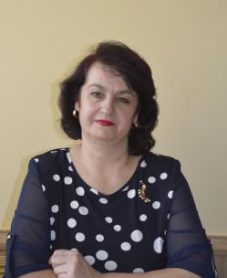
Сучкова
Светлана Юрьевна
ВОСПИТАТЕЛЬ
СТРУКТУРНОГО ПОДРАЗДЕЛЕНИЯ
«ДЕТСКИЙ САД №10 КОМБИНИРОВАННОГО ВИДА»
МБДОУ «ДЕТСКИЙ САД «РАДУГА» КОМБИНИРОВАННОГО ВИДА»
РУЗАЕВСКОГО МУНИЦИПАЛЬНОГО РАЙОНА
Дата рождения: 30.01.1967 г.
Профессиональное образование: среднее-специальное, Зубово-Полянское педагогическое училище Мордовской ССР, 1978г. , специальность «Дошкольное воспитание»
Стаж педагогической работы: 32 года
Стаж работы в данной организации: 32 года
Наличие квалификационной категории: высшая квалификационная категория
Дата последней аттестации: 14.02.2018г. , приказ №143 по МО РМ от 20.02.2018

Slide 2
Педагогический опыт размещен на сайте ДОО https://ds10ruz.schoolrm.ru/sveden/employees/18611/416206/

Slide 3
1. УЧАСТИЕ В ИННОВАЦИОННОЙ (ЭКСПЕРИМЕНТАЛЬНОЙ) ДЕЯТЕЛЬНОСТИ
Уровень образовательной организации – 1
Республиканский уровень -1

Slide 4
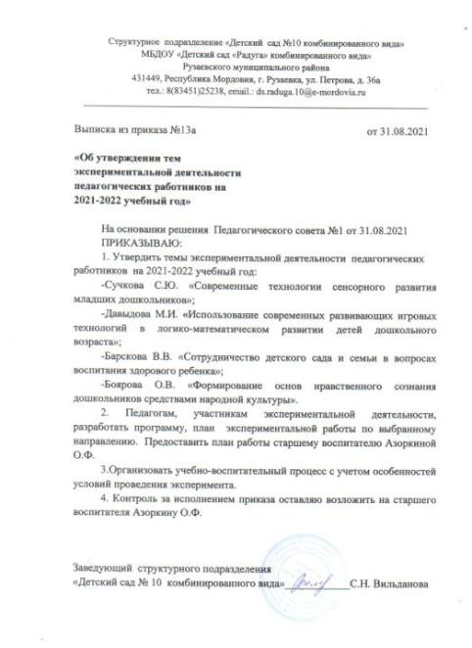
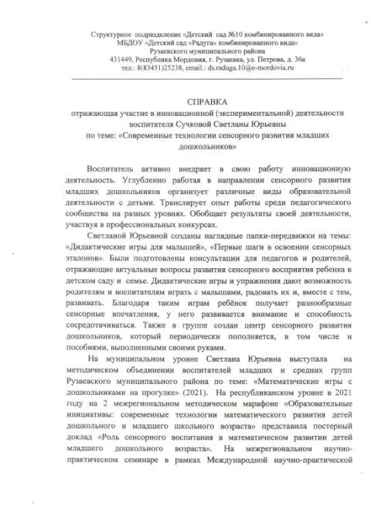

Slide 5
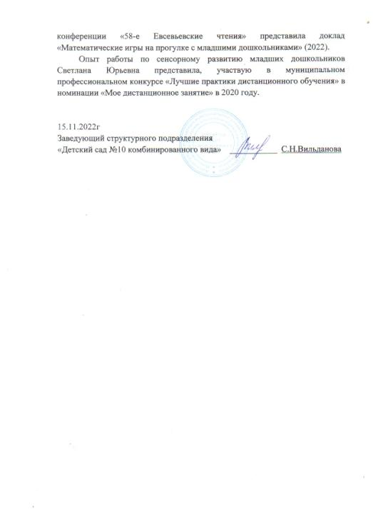

Slide 6
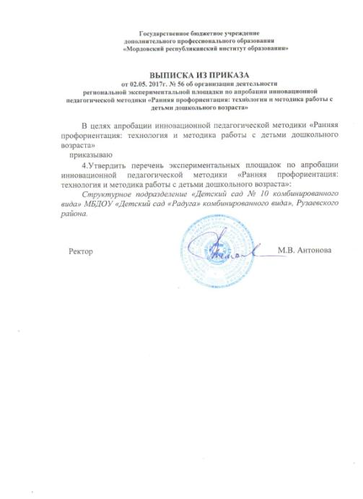
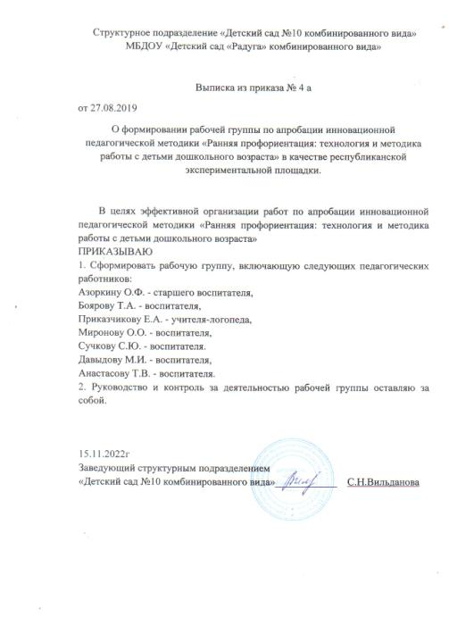

Slide 7
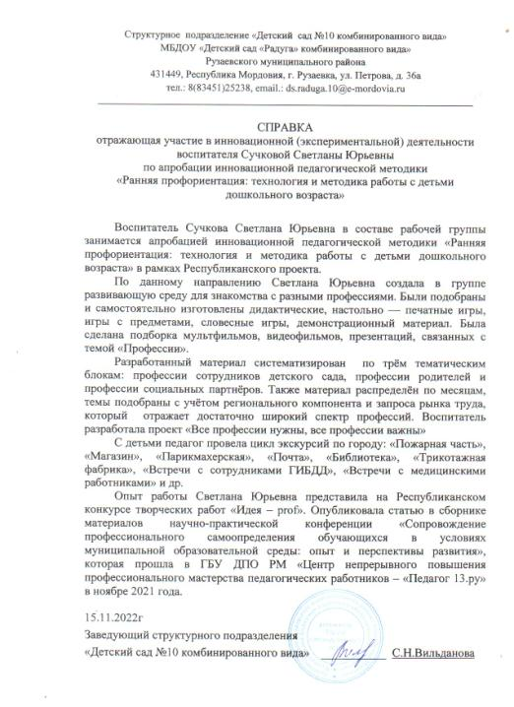

Slide 8
2. НАСТАВНИЧЕСТВО

Slide 9
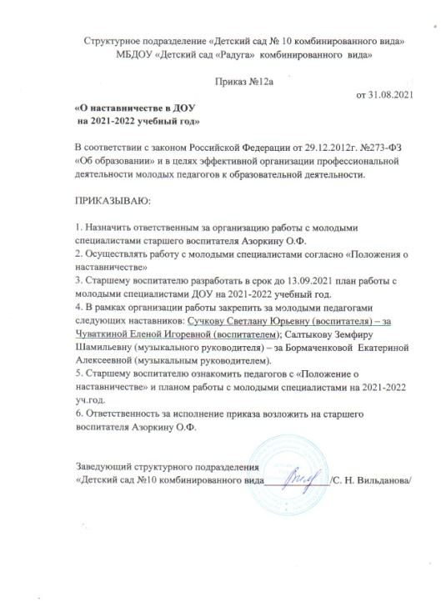

Slide 10
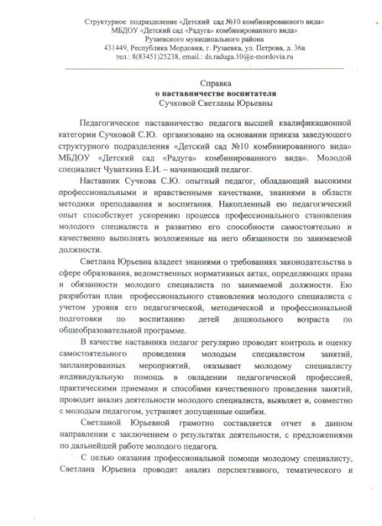
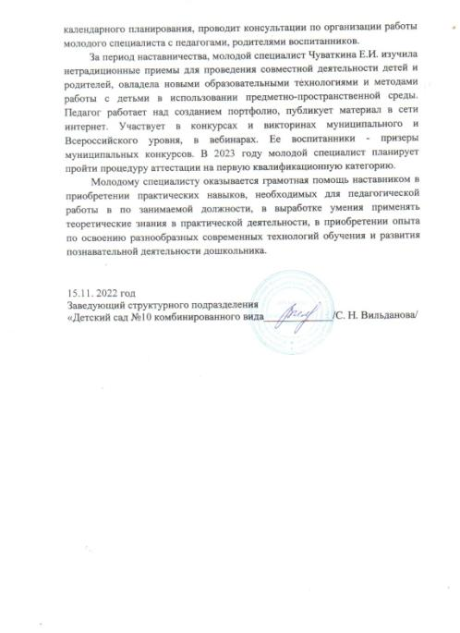

Slide 11
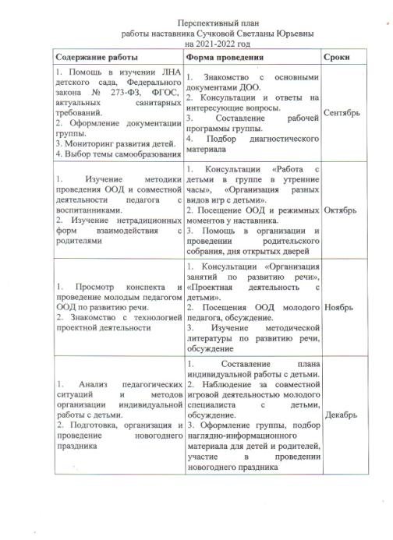
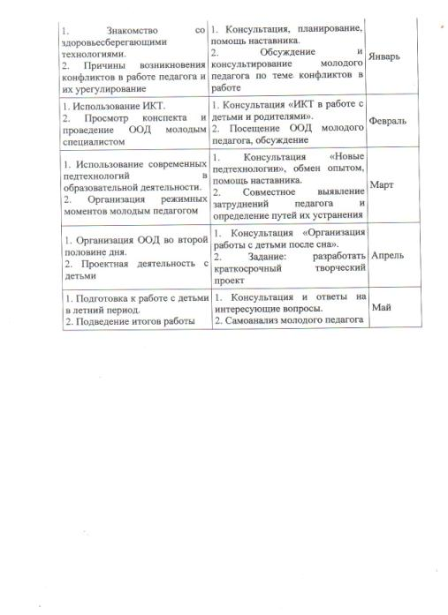

Slide 12
НАЛИЧИЕ ПУБЛИКАЦИЙ
Материалы, прошедшие экспертизу на сайтах, порталах сети Интернет – 1
Республиканский уровень - 2

Slide 13
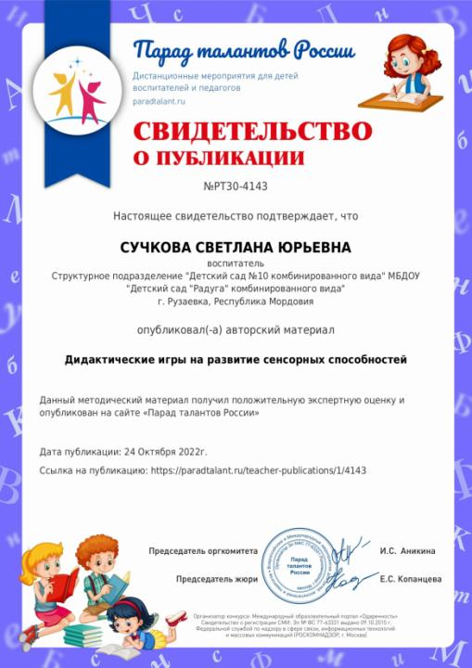

Slide 14

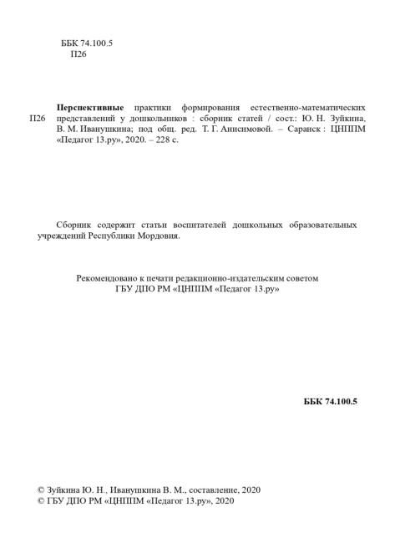

Slide 15
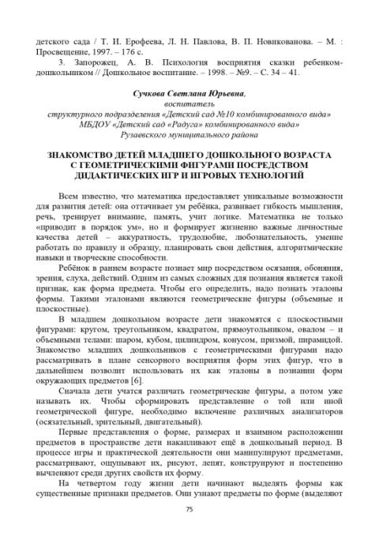
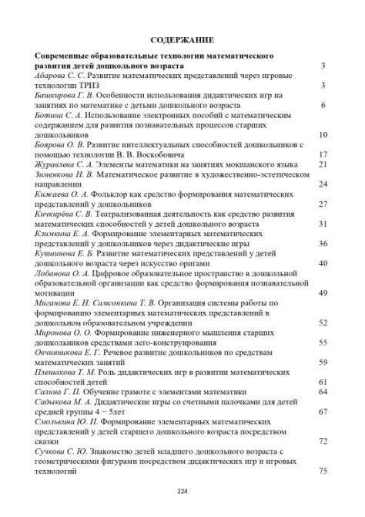

Slide 16

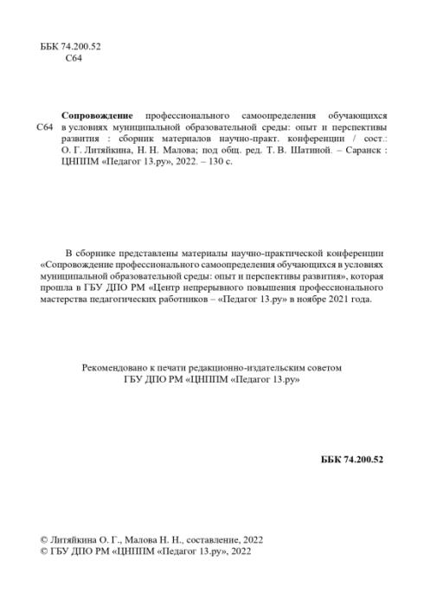

Slide 17
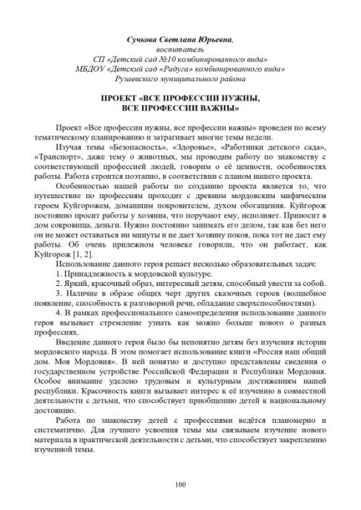
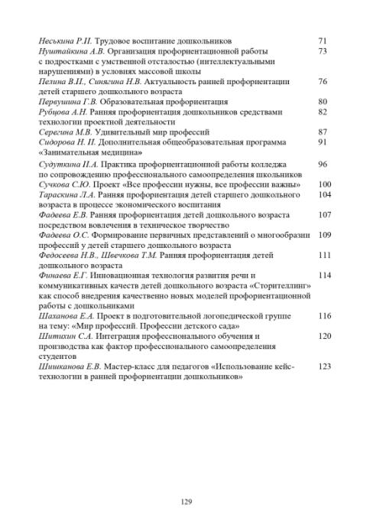

Slide 18


Slide 19
4.РЕЗУЛЬТАТЫ УЧАСТИЯ ВОСПИТАННИКОВ В :
конкурсах; выставках; турнирах; соревнованиях; акциях; фестивалях
Победы и призовые места в заочных/дистанционных мероприятиях в сети «Интернет»-1
Победы и призовые места в очных муниципальных мероприятиях – 4

Slide 20


Slide 21

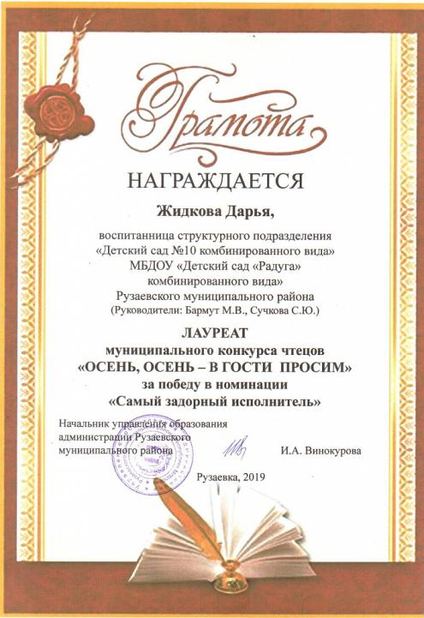

Slide 22
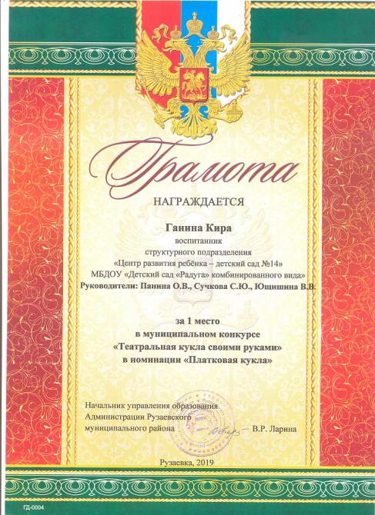


Slide 23
5. НАЛИЧИА АВТОРСКИХ ПРОГРАММ, МЕТОДИЧЕСКИХ ПОСОБИЙ

Slide 24
6.ВЫСТУПЛЕНИЯ ПЕДАГОГА НА ЗАСЕДАНИЯХ МЕТОДИЧЕСКИХ СОВЕТОВ, НАУЧНО-ПРАКТИЧЕСКИХ КОНФЕРЕНЦИЯХ, ПЕДАГОГИЧЕСКИХ ЧТЕНИЯХ , СЕМИНАРАХ, СЕКЦИЯХ, ФОРУМАХ, РАДИОПЕРЕДАЧАХ (ОЧНО)
Уровень образовательной организации - 2
Муниципальный уровень - 1
Республиканский уровень – 2

Slide 25
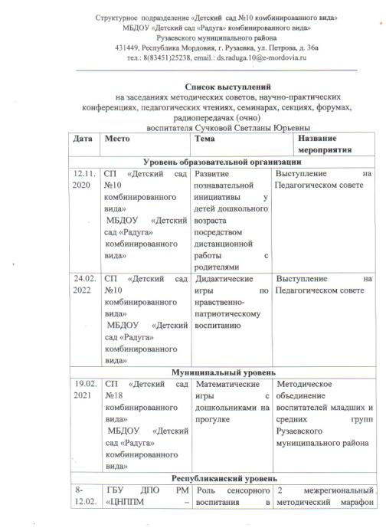
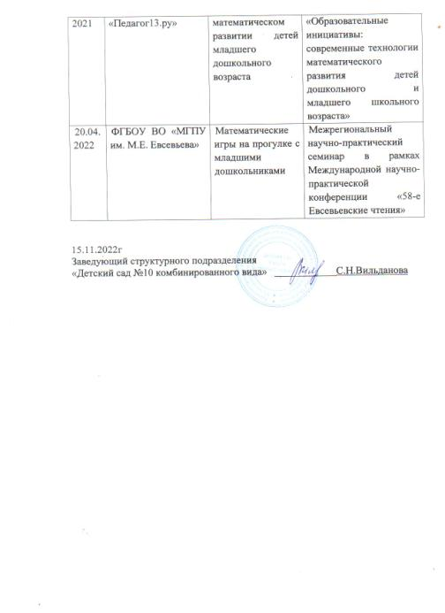

Slide 26
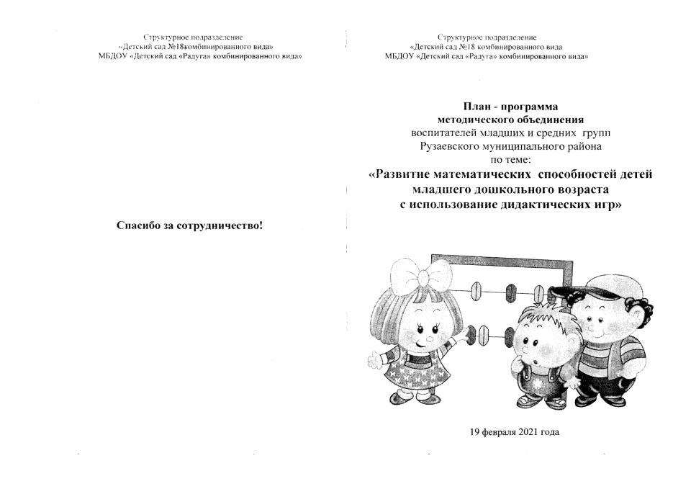

Slide 27
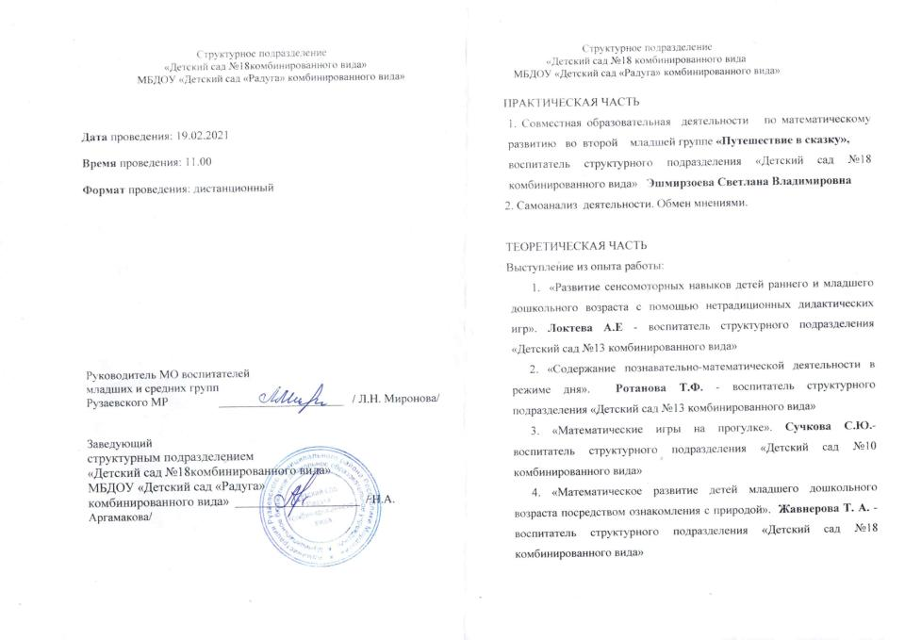

Slide 28



Slide 29
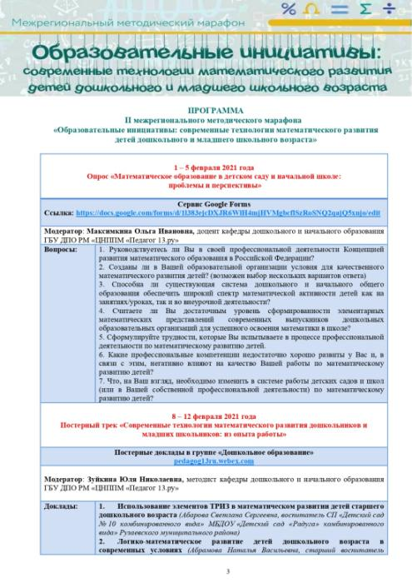
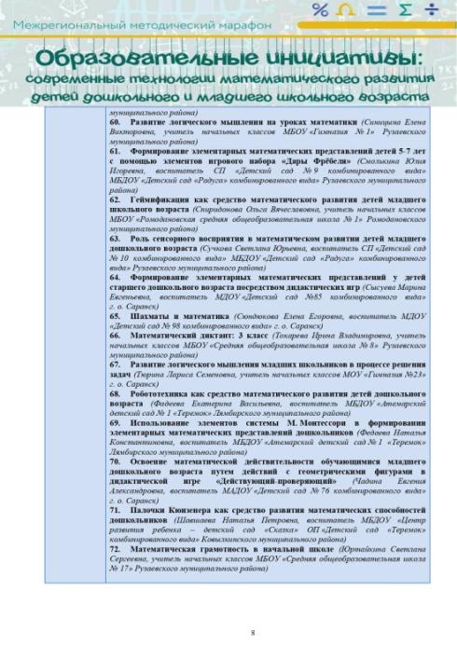

Slide 30

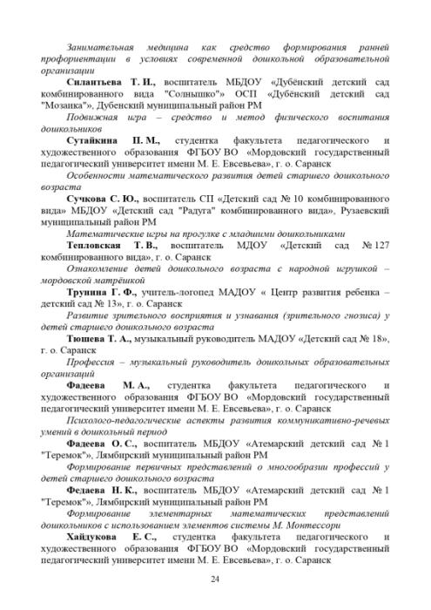

Slide 31
7. ПРОВЕДЕНИЕ ОТКРЫТЫХ ЗАНЯТИЙ, МАСТЕР-КЛАССОВ, МЕРОПРИЯТИЙ
Уровень образовательной организации - 2

Slide 32
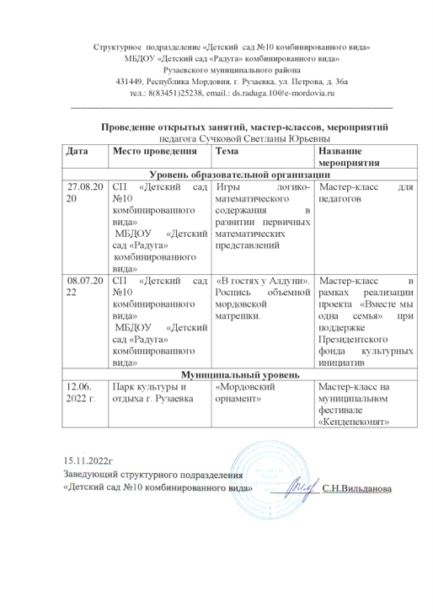

Slide 33
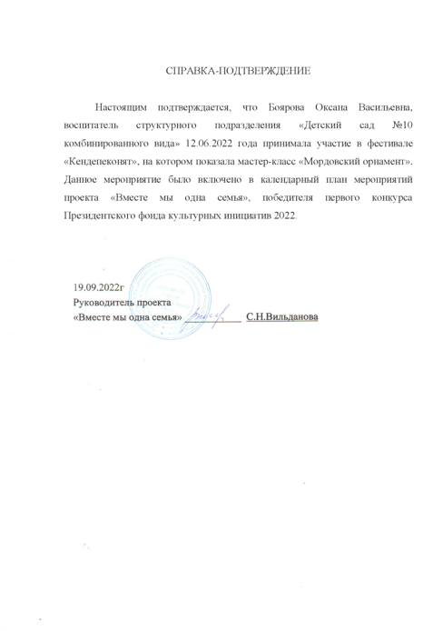
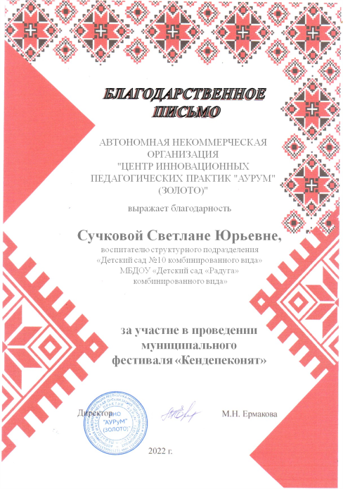

Slide 34
8. ЭКСПЕРТНАЯ ДЕЯТЕЛЬНОСТЬ

Slide 35
9. ОБЩЕСТВЕННО-ПЕДАГОГИЧЕСКАЯ АКТИВНОСТЬ ПЕДАГОГА: УЧАСТИЕ В КОМИССИЯХ, ПЕДАГОГИЧЕСКИХ СООБЩЕСТВАХ, В ЖЮРИ КОНКУРСОВ
Участие на муниципальном уровне -1

Slide 36
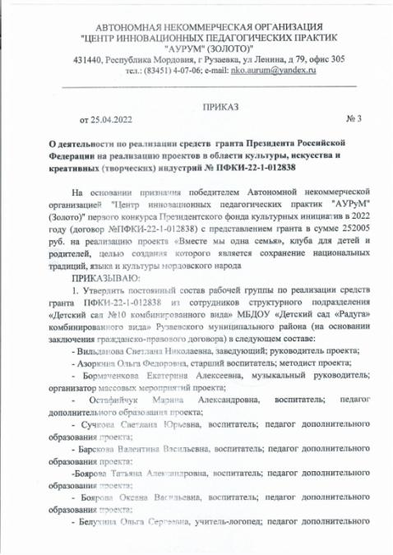
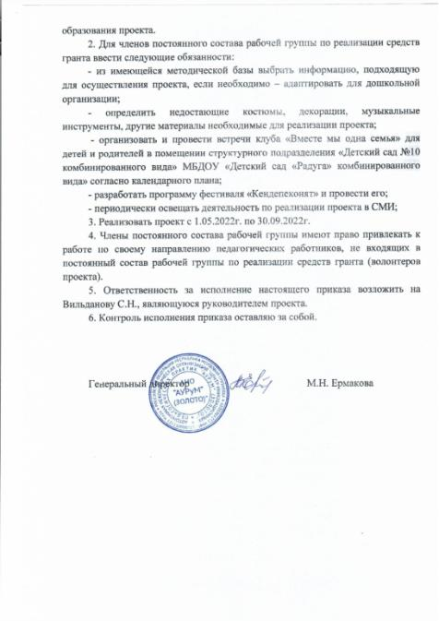

Slide 37
10. ПОЗИТИВНЫЕ РЕЗУЛЬТАТЫ РАБОТЫ С ВОСПИТАННИКАМИ
- наличие системы воспитательной работы;
- наличие качественной, эстетически оформленной текущей документации;
- организация индивидуального подхода;
- снижение простудной заболеваемости воспитанников;
- отлаженная система взаимодействия с родителями;
- отсутствие жалоб и обращений родителей на неправомерные действия;
- реализация здоровьесберегающих технологий в воспитательном процессе;
- духовно-нравственное воспитание и народные традиции.

Slide 38
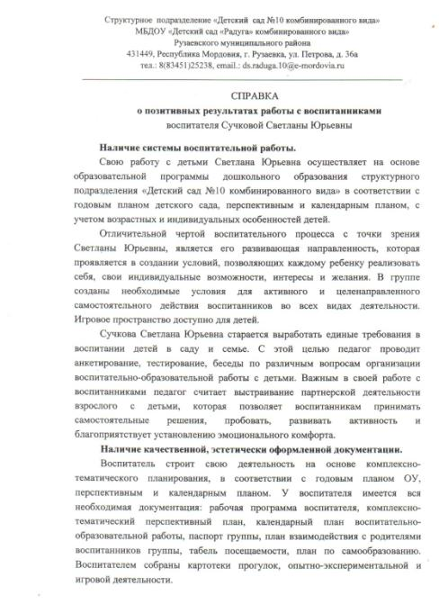
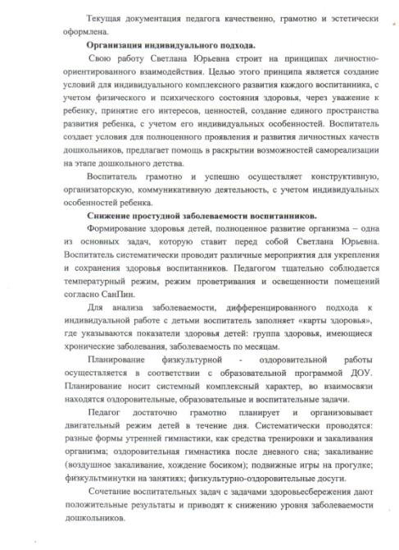

Slide 39
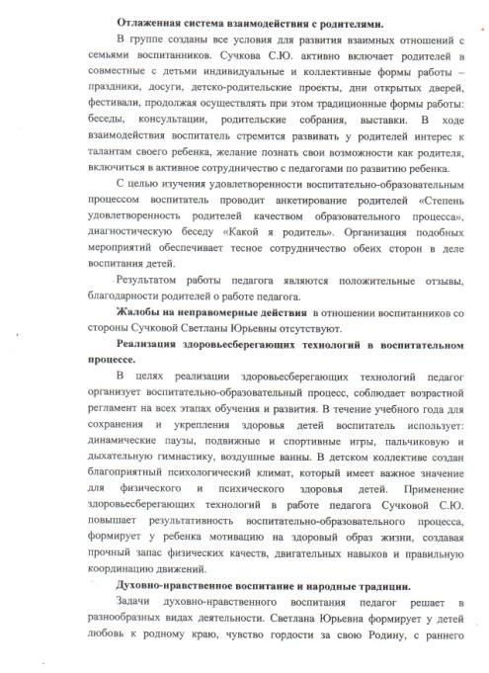
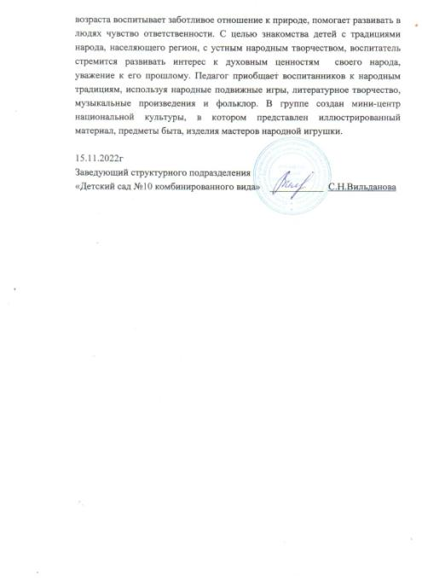

Slide 40
11. КАЧЕСТВО ВЗАИМОДЕЙСТВИЯ С РОДИТЕЛЯМИ:
-систематическое проведение родительских собраний;
-проведение круглых столов, консультаций в нетрадиционной форме (педагогическое просвещение родителей);
-проведение экскурсий, образовательных путешествий с детьми;
-проведение совместных конкурсов, выставок;
- организация родителей на субботниках, благоустройстве участков, создание развивающей среды группы

Slide 41
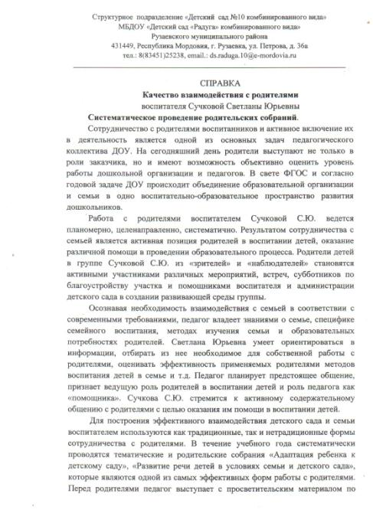
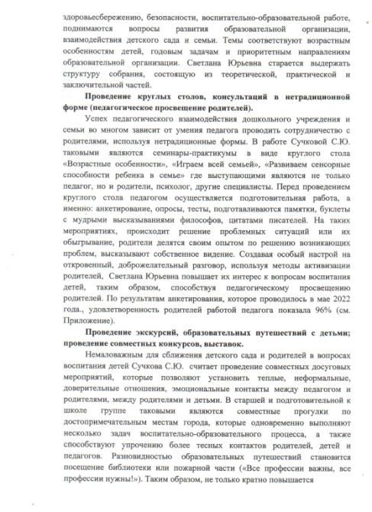

Slide 42
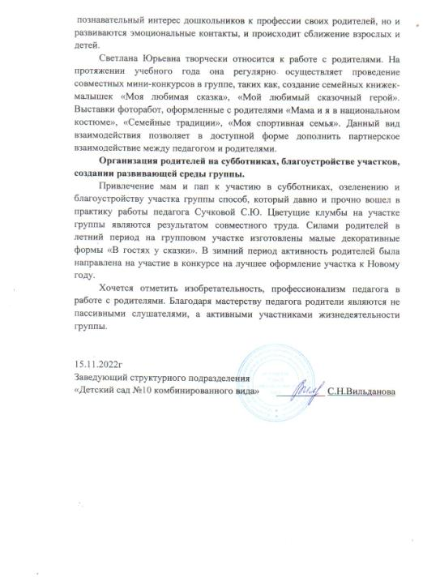

Slide 43
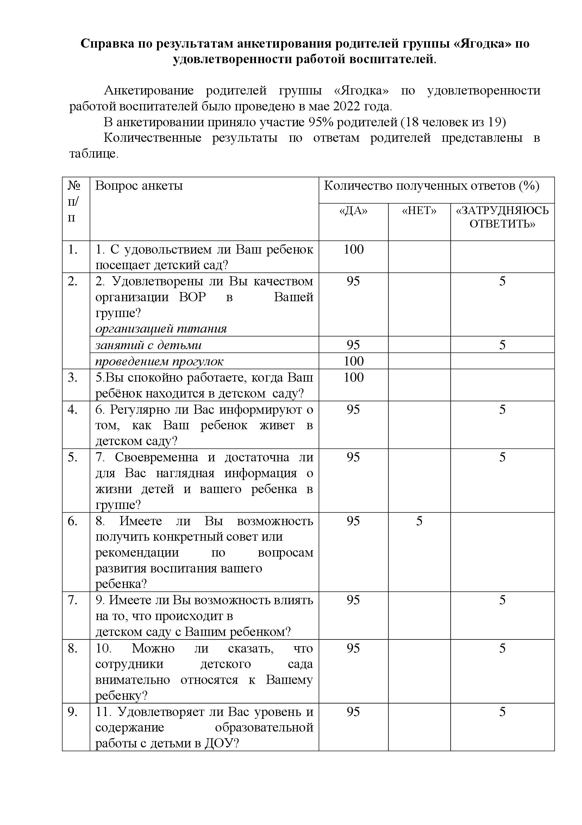
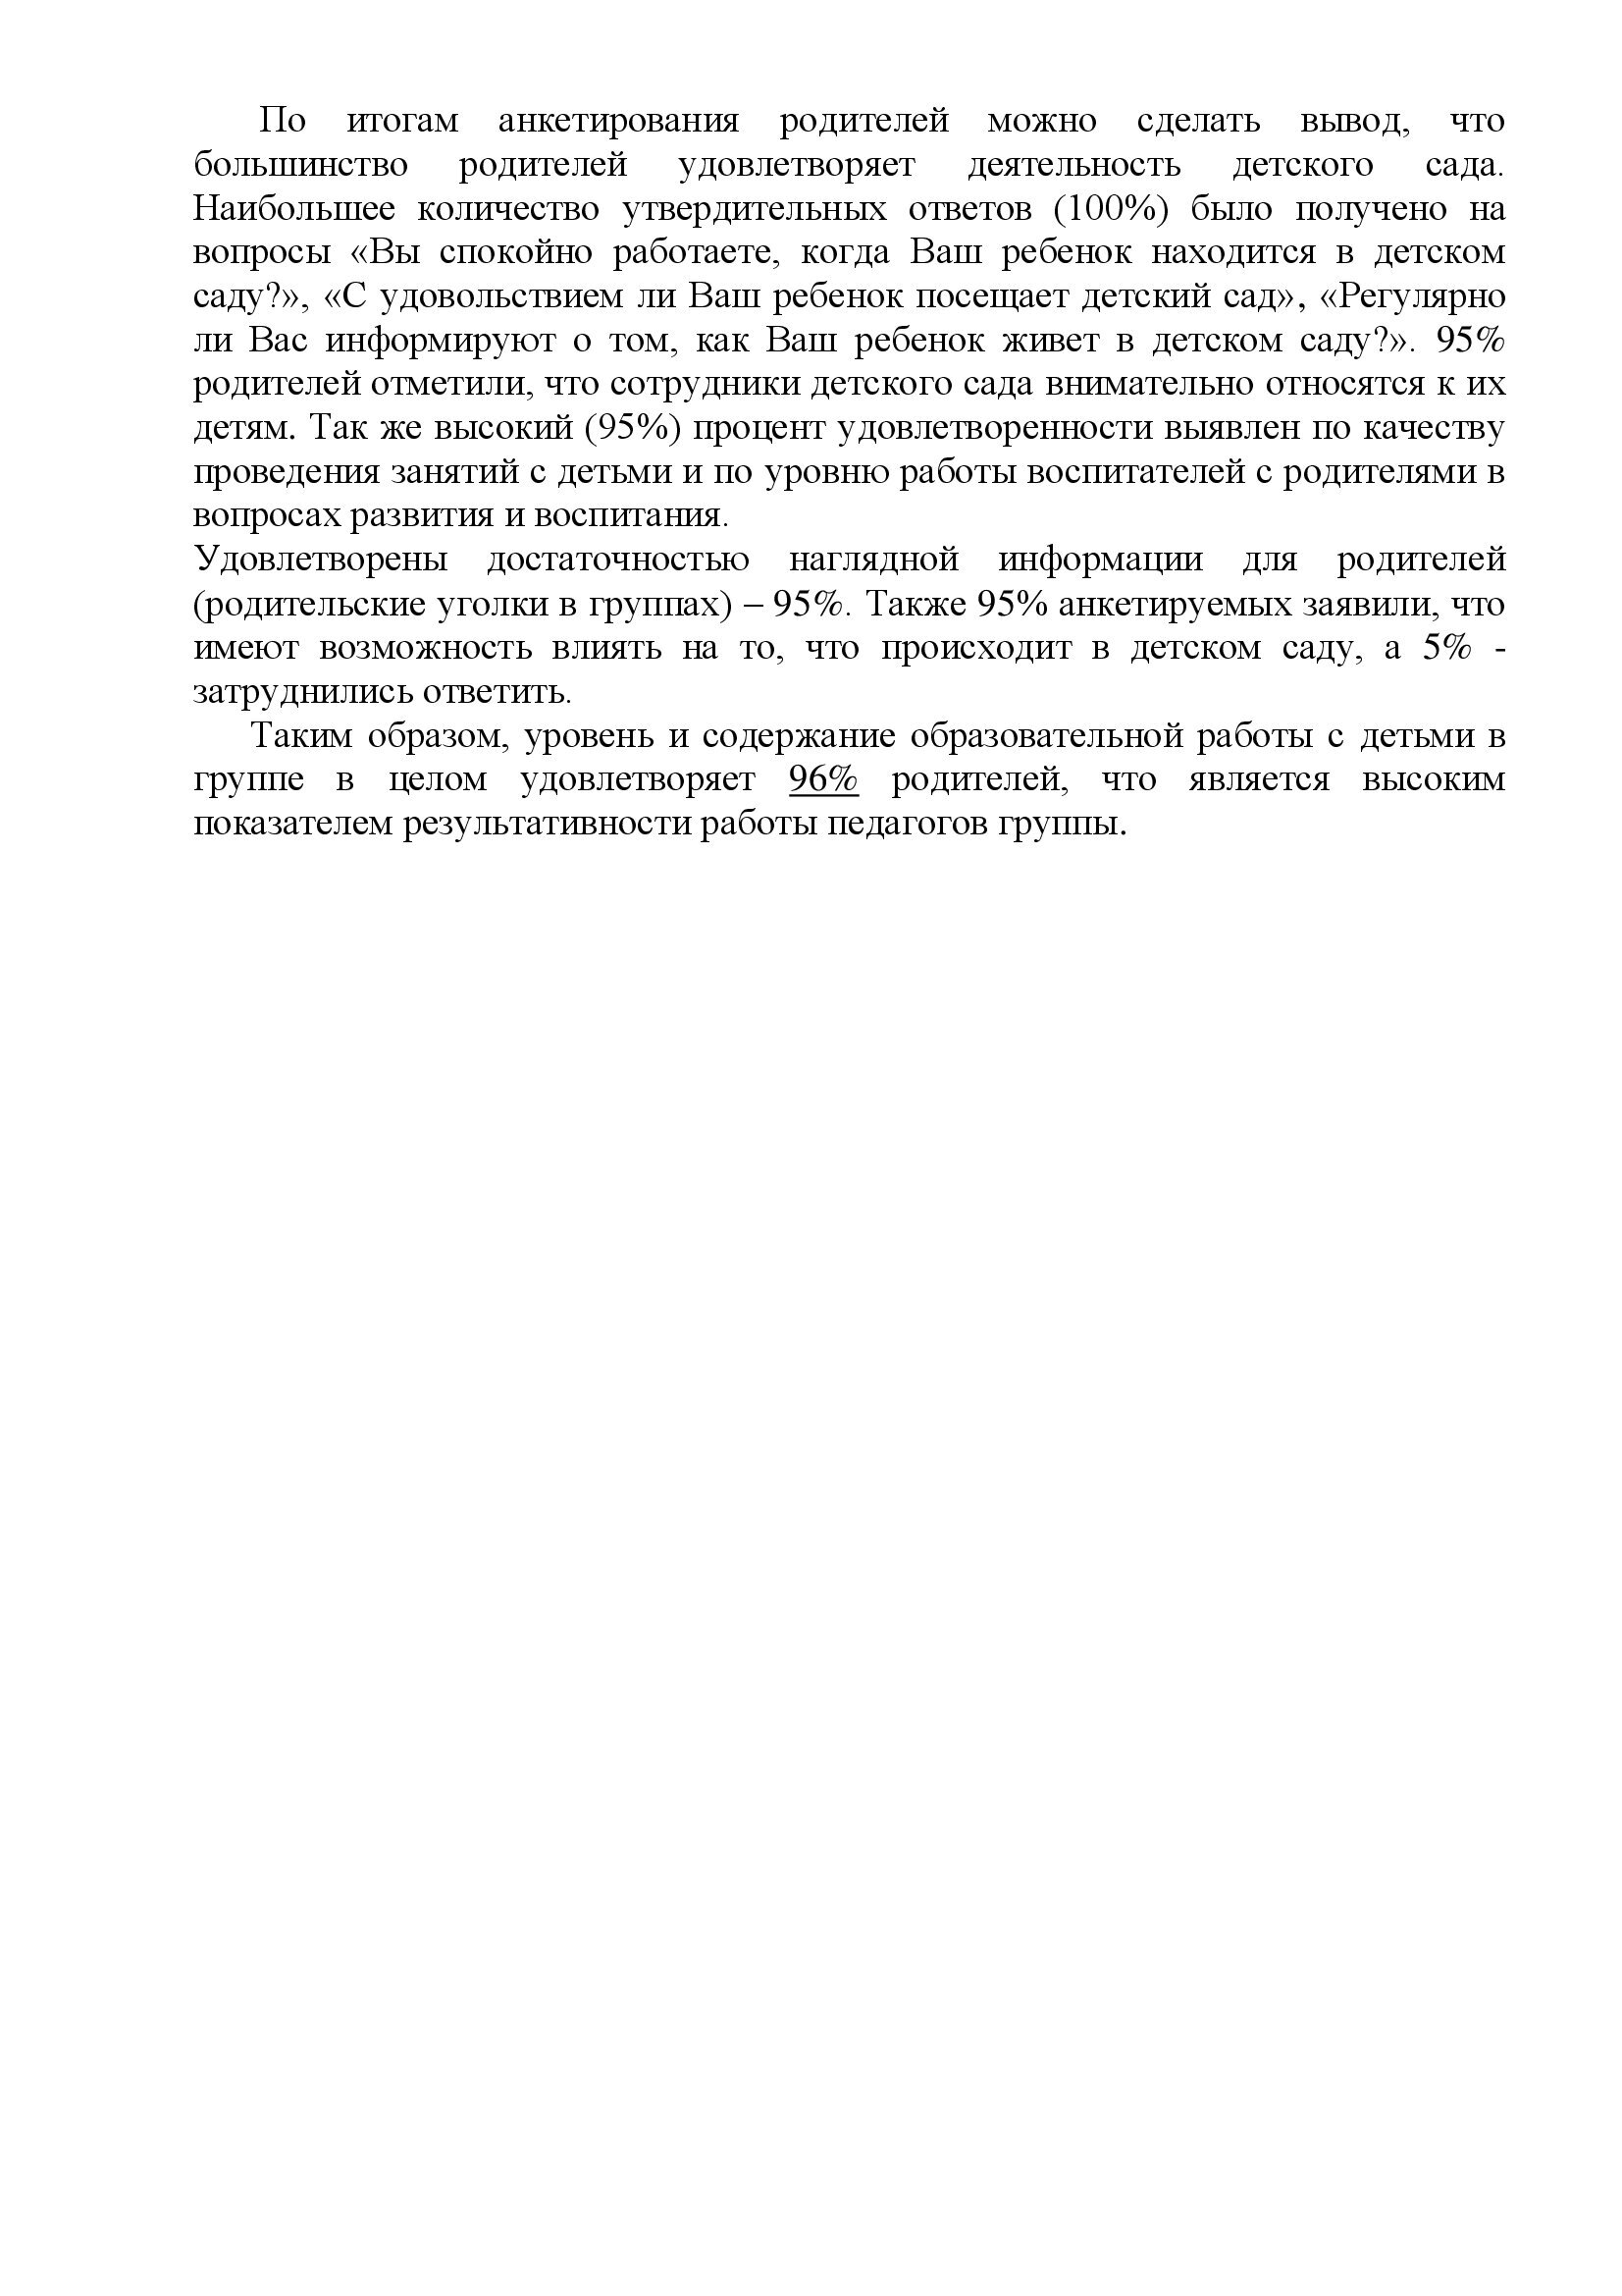

Slide 44
12. РАБОТА С ДЕТЬМИ ИЗ
СОЦИАЛЬНО-НЕБЛАГОПОЛУЧНЫХ СЕМЕЙ

Slide 45
13. УЧАСТИЕ ПЕДАГОГА В ПРОФЕССИОНАЛЬНЫХ КОНКУРСАХ
Победы и призовые места в конкурсах на порталах сети Интернет -1
Участие в очных муниципальных конкурсах – 1
Участие в очных конкурсах республиканского уровня – 1
Призовые места и победы в очных конкурсах российского уровня – 1

Slide 46
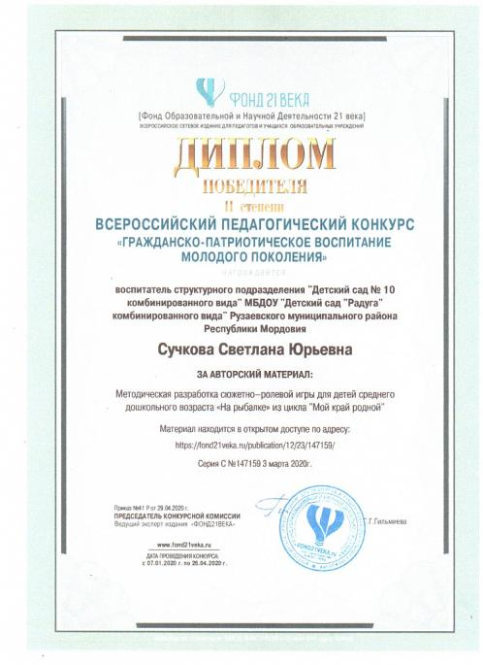
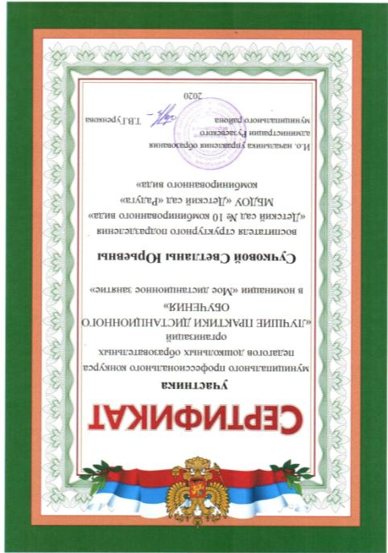

Slide 47

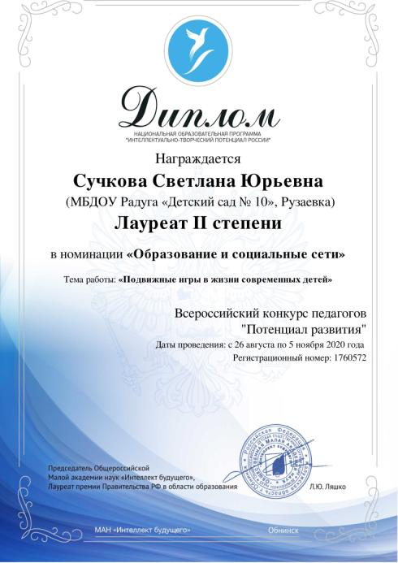

Slide 48
14. НАГРАДЫ И ПООЩРЕНИЯ
Поощрения с различных сайтов и порталов сети Интернет-1
Поощрения муниципального уровня- 1
Поощрения республиканского уровня- 1
Поощрения Российского уровня -1
Почетная грамота Министерства образования Российской Федерации -1

Slide 49
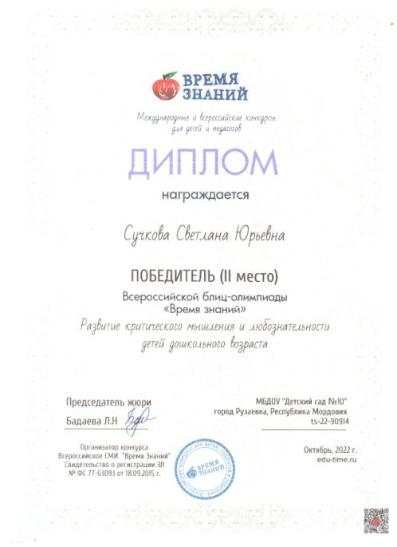


Slide 50
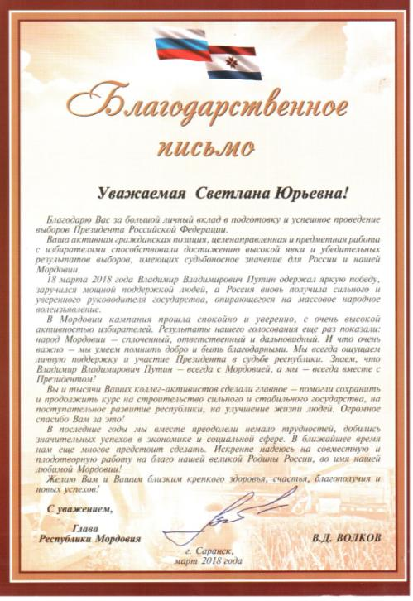

Slide 51
